Slide 1
Python-pyqt5
指導老師:吳先晃 教授
學生:張威勝

Slide 2
目錄
UI教學

Slide 3
UI教學

Slide 4
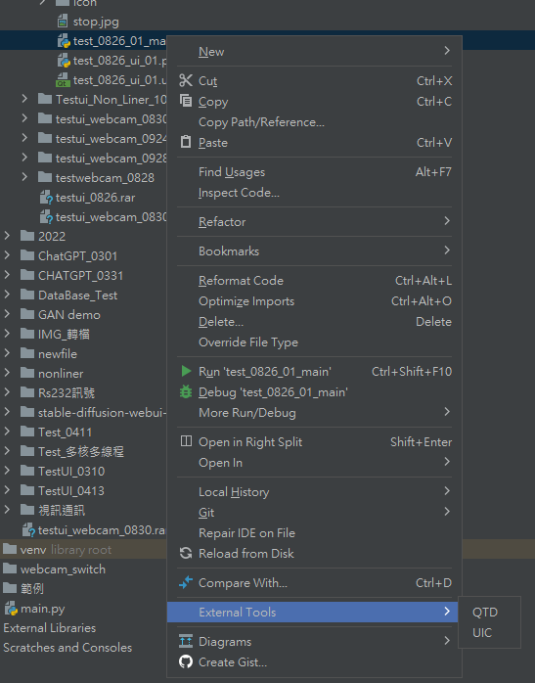
UI教學
隨便抓py檔或ui檔去執行操作

Slide 5
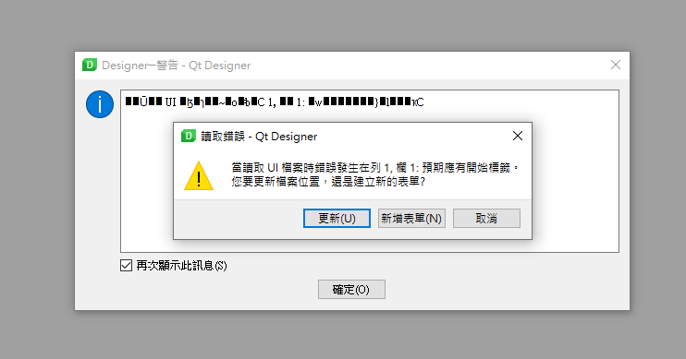
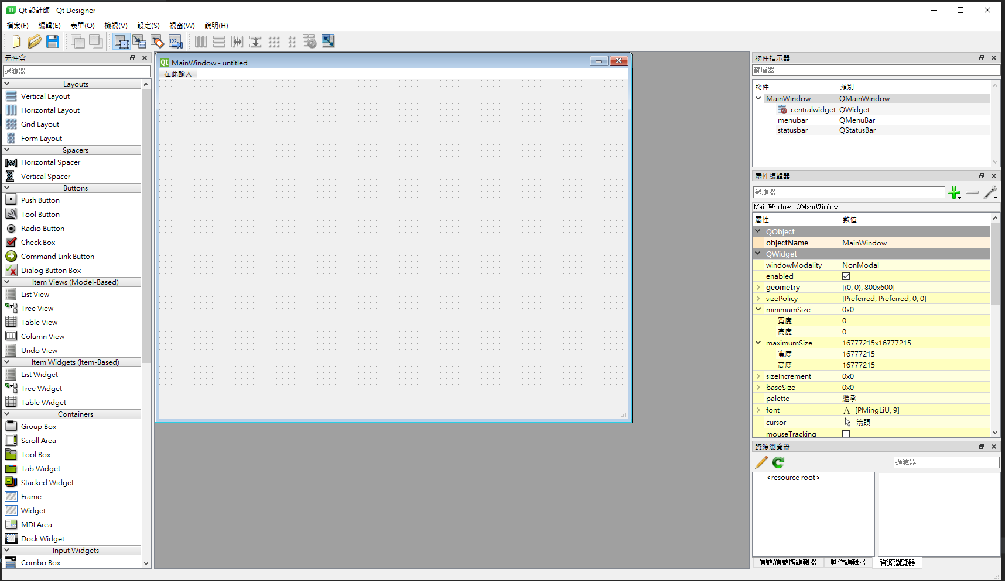
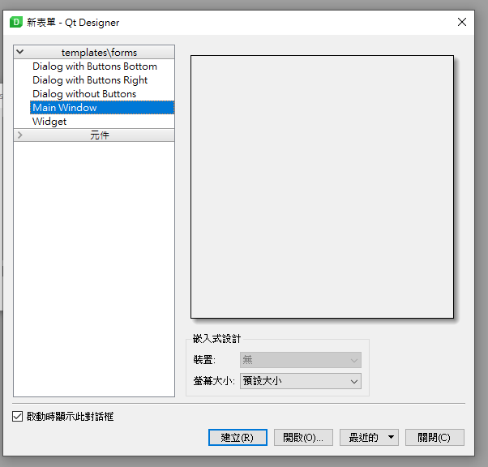
UI教學
若出現此視窗 按此步驟

Slide 6
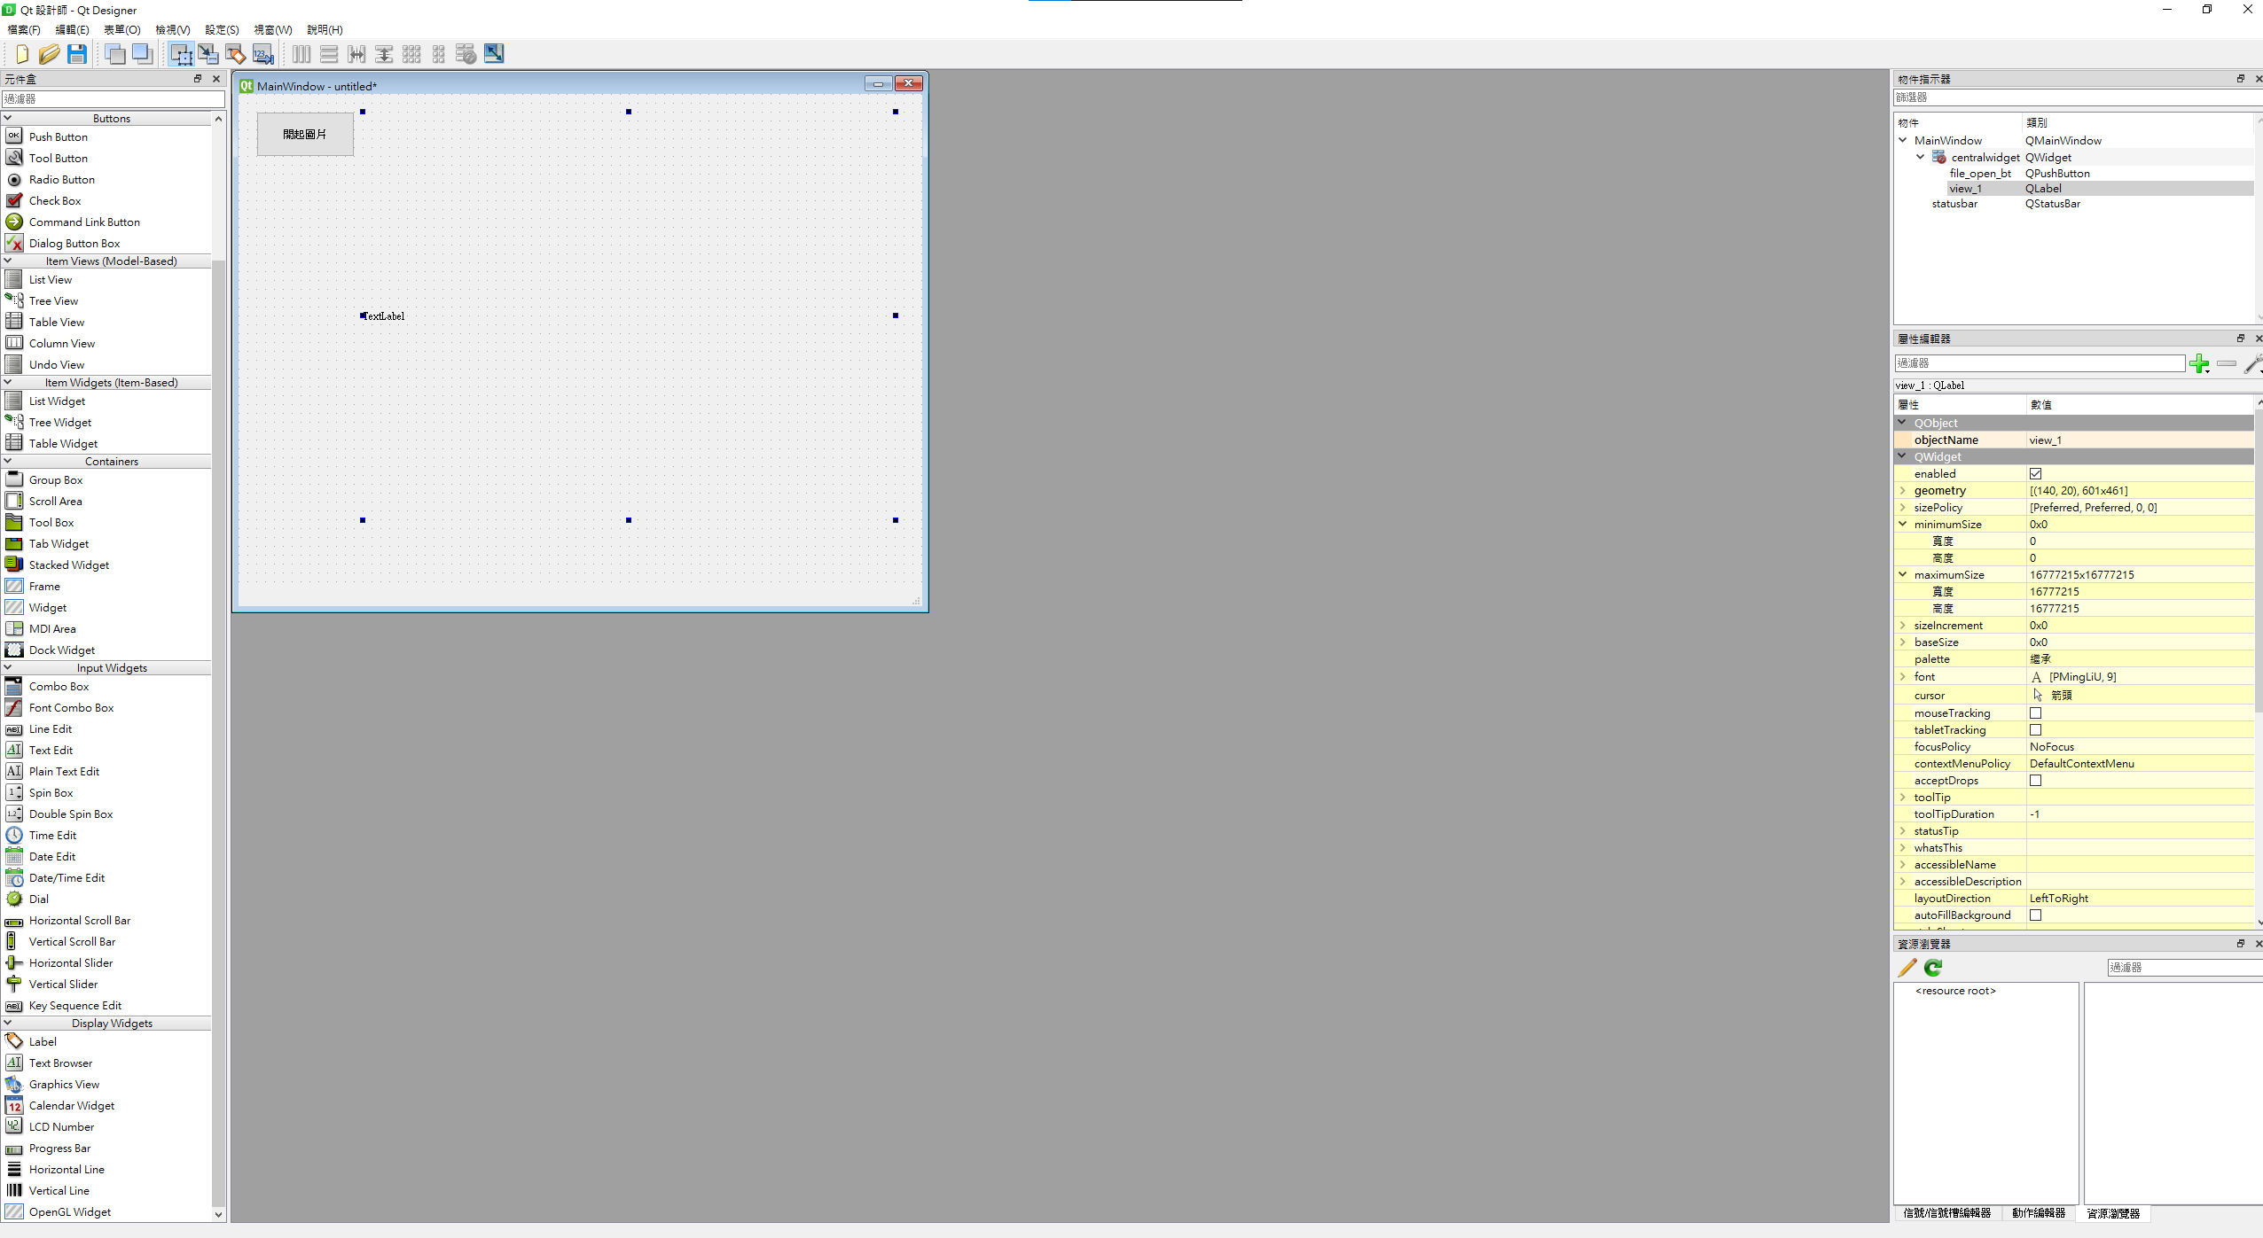
UI教學
拉出需要的物件 及自訂名字 並儲存至資料夾

Slide 7
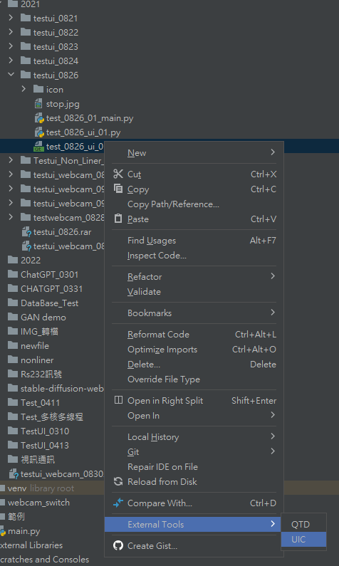
UI教學
轉py檔

Slide 8
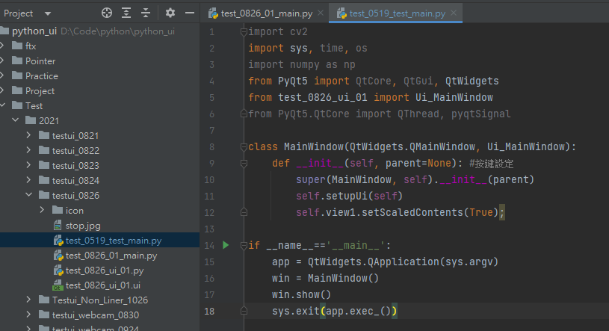
UI教學
創一個主py檔
選定你剛剛UIC轉的檔名

